Slide 1
Діяльність
молодіжного товариства
«Сокіл»
Задарівської ЗОШ І-ІІІ ст.
Підготувала
педагог-організатор
Слобода О.В.

Slide 2
Молодіжне товариство «Сокіл» в нашій школі об’єднує у своїх рядах , на добровільній основі, доростаючу українську молодь (від 6 до 18 років) і виховує її в українському патріотичному дусі, як свідомих, чесних і працьовитих людей, добрих громадян і відданих українців-патріотів
своєї держави

Slide 3
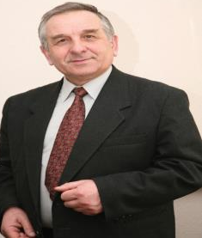
Діяльність молодіжного товариства «Сокіл» нашої школи була започаткована в 1993 році з ініціативи Романа Петровича Расевича, завідувача Монастириським РМК
«Такі ми є, добро стає нині кругом й повсюди,
Бо знають всі, заслуги ці – подякують нам люди.
Ми чуєм герць людських сердець, бринить дитяче скерцо:
Залишу сам довіку там частинку й свого серця!»
Р. Расевич

Slide 4
Різновікова форма роботи Сокола
за місцем проживання на території сіл Задарів, Красіїв, Сеньків
№12
Зарінок
№1
Сеньків
№11
Дубовиця
№2 Підмонастир
№10
Зарів
№3
Залипа
№4
Середина
№8
Млинівка
№7
Горби
№9
Центральна
№5
Підгора
№6
Долішня

Slide 5
Сформовано
12 загонів
товариства Сокіл
№1 «Ерудит» (наставник Ботюк Г.С.)
№2 «Невгамовні» (наставник Пилип’як Н.С.)
№3 «Непосиди» (наставник Слобода О.В.)
№4 «Промінчик» (наставник Маркевич Н.С.)
№5 «Краєлюби» (наставник Старик Г.М.)
№6 «Соколята» (наставник Кордяк О.С.)
№7 «Первоцвіт» (наставник Запухлий І.В.)
№8 «Патріоти» (наставник Данилюк Т.В.)
№9 «Дружба» (Марухняк Г.В.)
№10 «Пустунчик» (Гарасимчук Л.Г.)
№11 «Сміливці» (Кухар В.С.)
№12 «Знавці» (Саїк Г.В.)

Slide 6
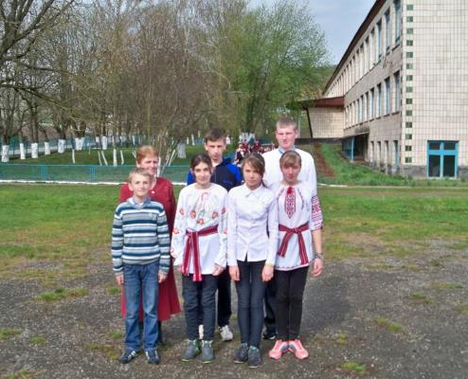
Загін №1 «Ерудит»
Девіз:
«Свої здібності і силу
Розвиваймо раз у раз,
Щоб у школі була втіха,
І щоб користь була з нас»

Slide 7
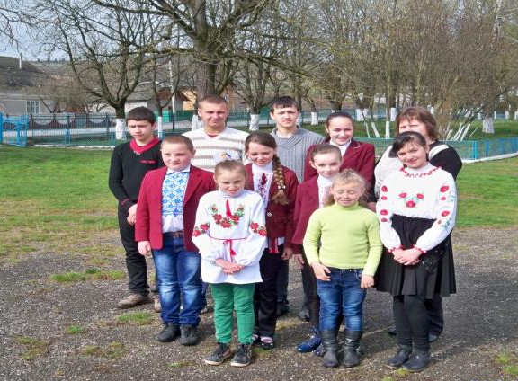
Загін №2 «Невгамовні»
Девіз:
«З нами всюди честь і добро,
Єдність наша – непереможна сила.
Господь дає нам душевне тепло,
Тож неодмінно будем щасливі!»

Slide 8
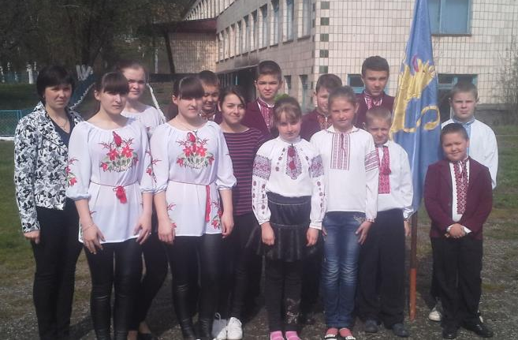
Загін №3 «Непосиди»
Девіз:
«Дружбу свою через роки пронесем,
Вірність свою назавжди збережем»

Slide 9
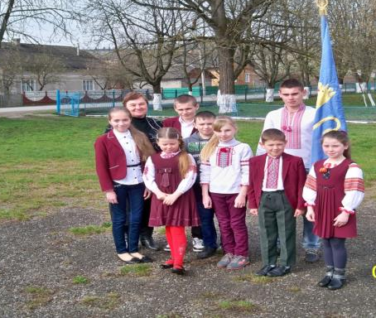
Загін №4 «Промінчик»
Девіз:
«Чесним будьмо ми народом,
І борімось за свободу.
Хай завжди нам світить сонце,
В наші душі і в віконця»

Slide 10
Загін №5 «Краєлюби»
Девіз:
«Бережімо природу
рідного краю!»

Slide 11
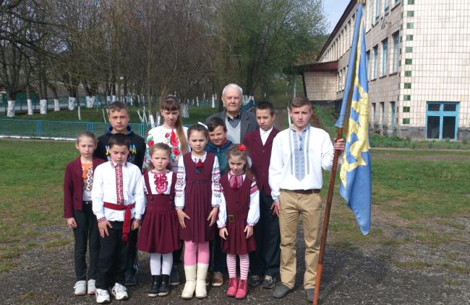
Загін №6 «Соколята»
Девіз:
«Юнацьке гасло: воля й рух!
Гартуймо ж наш сокільський дух!»

Slide 12
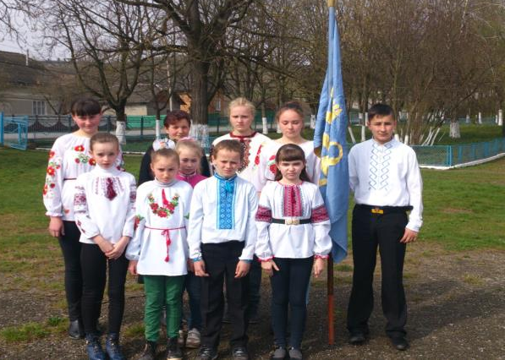
Загін №7 «Первоцвіт»
Девіз:
«Любимо сонце, рух та життя,
Любимо волю і світ!»

Slide 13
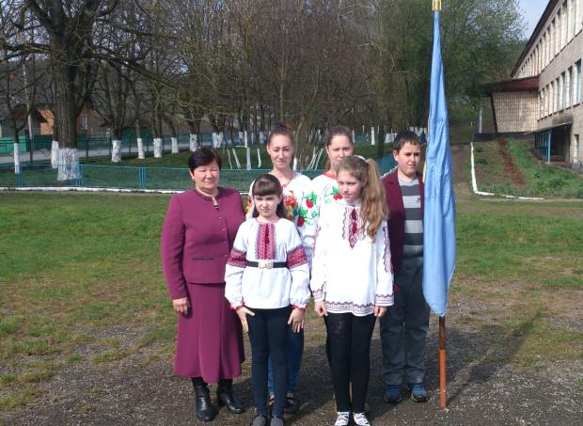
Загін №8 «Патріоти»
Девіз:
«Люби, знай, оберігай
Свій рідний край!»

Slide 14
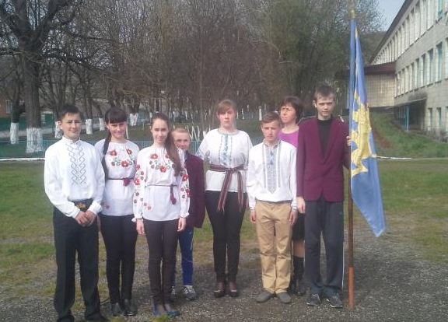
Загін №9 «Дружба»
Девіз:
«В нашій дружбі – наша сила»

Slide 15
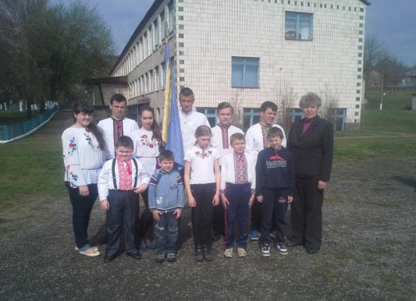
Загін №10 «Пустунчик»
Девіз:
«Квітнуть в полях волошки сині,
В гаях щебечуть солов’ї.
Ми живемо в Україні, Ми дуже любимо її»

Slide 16
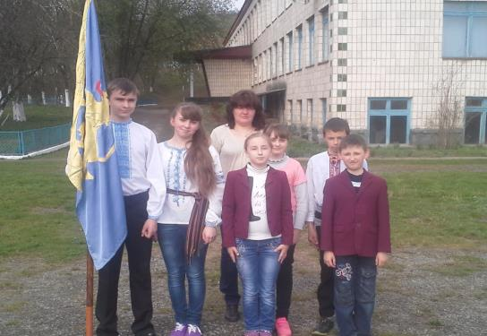
Загін №11 «Сміливці»
Девіз:
«Сміливо ми і дружно
ідемо до мети.
Веде всіх гордо стяг наш.
Щасливі я і ти!»

Slide 17
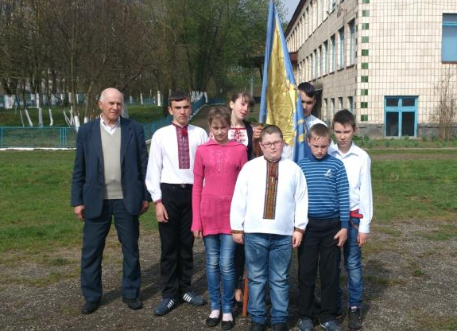
Загін №12 «Знавці»
Девіз:
«Знаємо, вивчаємо, цікавимось»

Slide 18
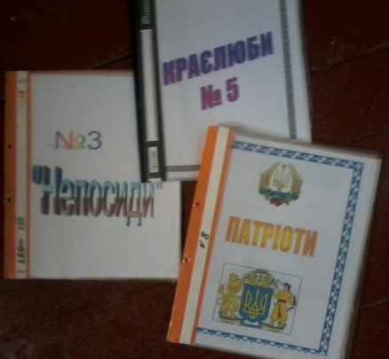
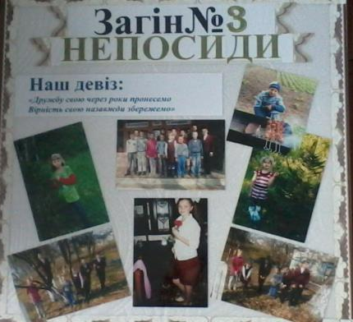
Різновікові загони «Сокола» мають свого наставника, назву, девіз, оформлені стенди та створені папки, які кожного року поновляють та поповнюють новими матеріалами

Slide 19
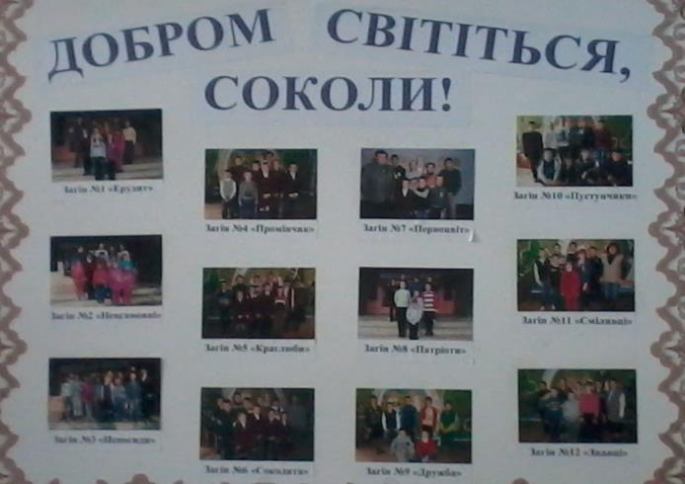
Фото Сокільських загонів з наставниками

Slide 20
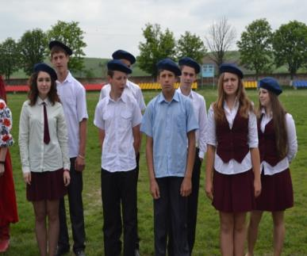
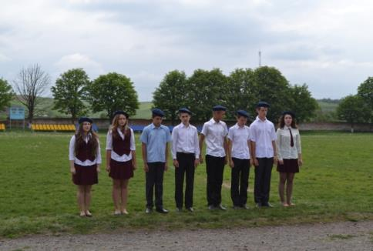
Щорічна участь
Соколів у дитячій
військово-патріотичній
грі «Сокіл»(«Джура»)

Slide 21
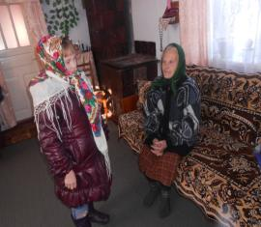
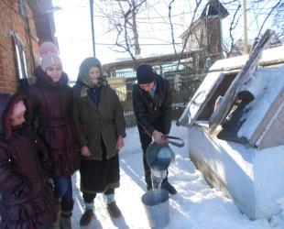
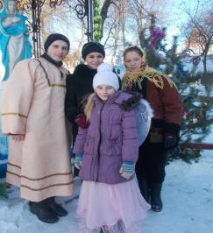
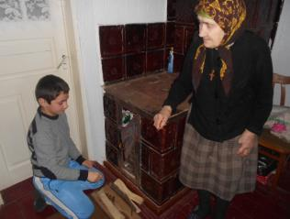
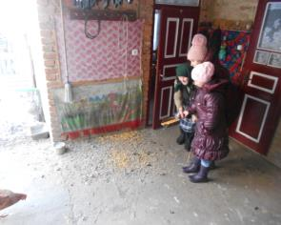
В рамках проекту «Добро починається з тебе» педагогічний та учнівський колективи нашої школи працюють над реалізацією постійно-діючого благодійного проекту «Учімося творити і дарувати добро іншим» за соціальним напрямом

Slide 23
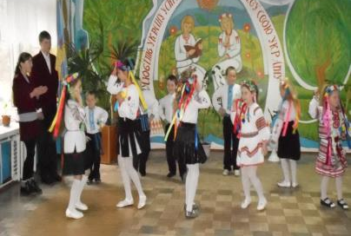
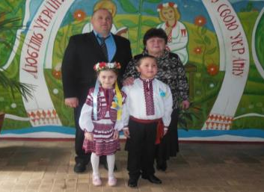
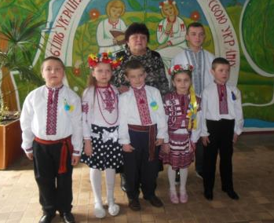
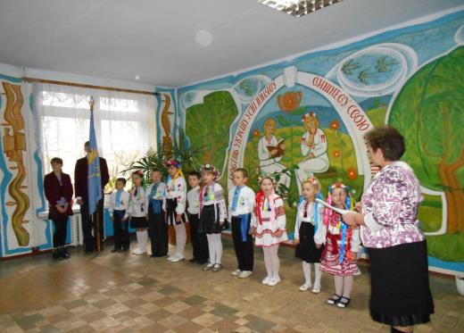
Традиційне
урочисте свято
«Посвята в Соколята»
учнів 2 класу

Slide 24
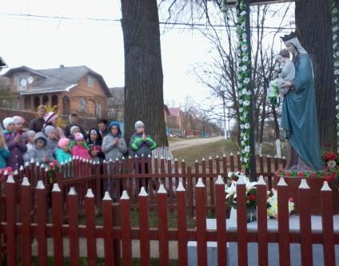
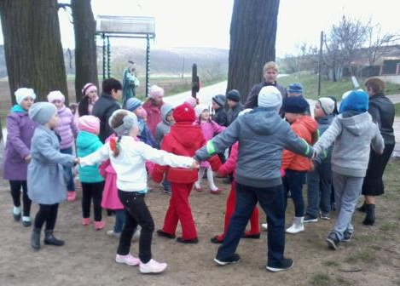
Духовні потреби Соколів
спільна молитва біля каплички Матері Божої
водіння гаївок

Slide 25
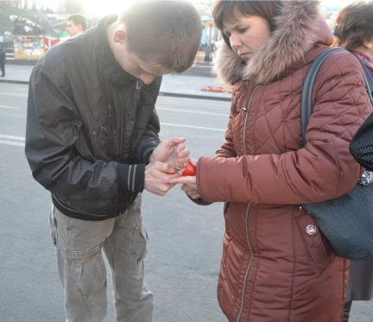
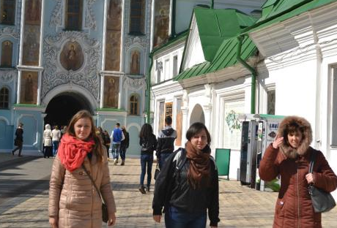
Участь активістів школи в екскурсії
«Місцями трагічних подій на Майдані» (2014р.)

Slide 26
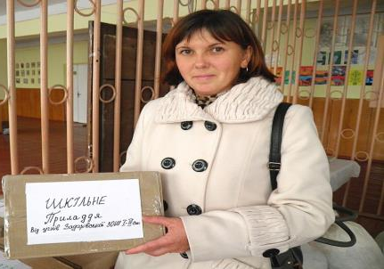
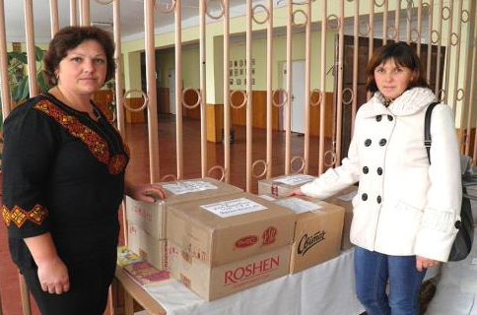
Участь в благодійних акціях:
«Зігрій солдата»
«Підтримай дітей Сходу»
«Напиши листа солдату»

Slide 27
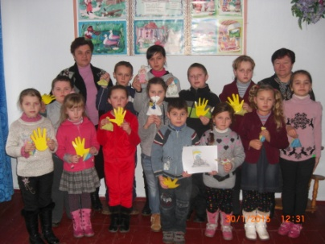
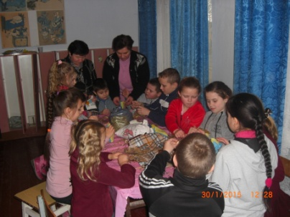
Флеш-моби:
«Оберіг солдату»;
«Тепло дитячих долонь тобі, солдате!»;
«Діти за мир та спокій в Україні»

Slide 28
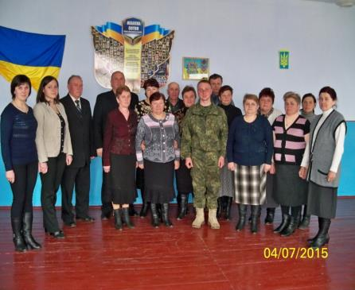
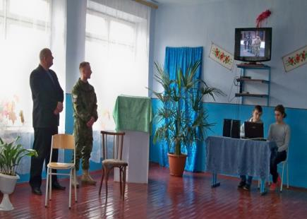
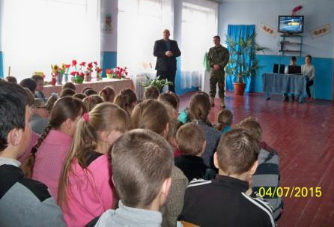
Зустріч з односельчанином, Підручним Віктором Васильовичем,
учасником АТО

Slide 29
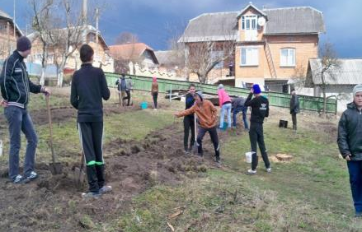
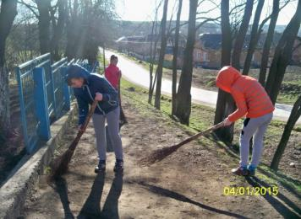
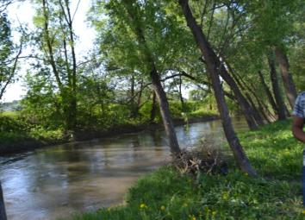
Проект
«Наше довкілля»
- відродження шкільного саду
- очищення річки «Золота Липа»
- прибирання пришкільної території

Slide 30
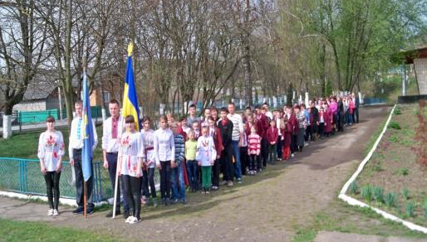
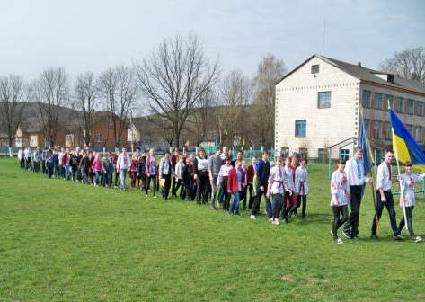
Сокільське свято, приурочене 20-ій річниці з часу
Першого сокільського зльоту

Slide 31
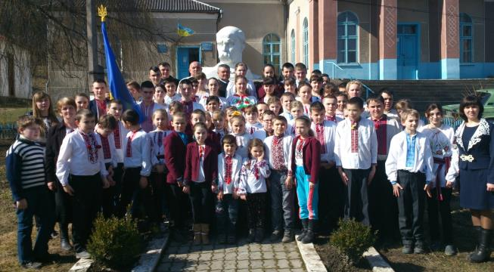
Ми, «Соколи» Задарівської школи,
звертаємось до молоді нашого краю
та всієї України:
«Включайтесь у наші сокільські ряди!
Будьте готові до героїзму і подвижництва
В ім'я свободи і незалежності нашої неньки України!»

